Slide 1
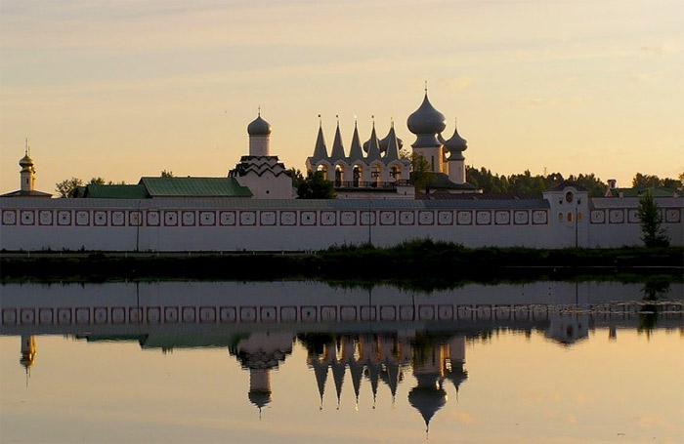
Стратегии социально-экономического развития Ленинградской области.

Slide 2


Общие сведения о Ленинградской области.
Ленинградская область — субъект Российской Федерации, расположенный на северо-западе европейской части страны. Входит в состав Северо-Западного федерального округа и Северо-западного экономического района.
Территория — 83 908 км², что составляет 0.49 % площади России. По этому показателю область занимает 39-е место в стране. С запада на восток область протянулась на 500 км, а наибольшая протяжённость с севера на юг составляет 320 км.
Численность населения — 1 763 924 чел. (2014).
Образована в результате административно-территориальной реформы 1 августа 1927 года. Исторически ей предшествовала Ингерманландская (позже — Санкт-Петербургская, Петроградская, Ленинградская) губерния, образованная в 1708 году.
Флаг Ленинградской области
Герб Ленинградской области

Slide 3
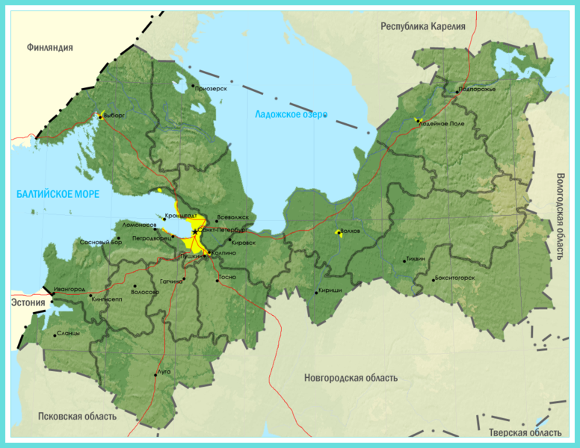
Граничит: на севере — с Республикой Карелия на востоке — с Вологодской областью на юго-востоке — с Новгородской областью на юге — с Псковской областью с Санкт-Петербургом (полуанклав) с Европейским союзом: на западе — с Эстонией на северо-западе — с Финляндией
С запада территория области омывается водами Финского залива.

Slide 4
Административно-территориальное деление
Ленинградская область включает в себя один городской округ и 17 муниципальных районов, в состав которых входят 61 городское поселение и 142 сельских поселения. Общее количество муниципальных образований — 221. На территории Ленинградской области расположено 2 945 населенных пунктов, в том числе 63 городских и 2 882 сельских.
Крупнейшие города Ленинградской области в 2011 г.: Гатчина (93 тыс. человек); Выборг (80,1 тыс. человек); Сосновый Бор (67,0 тыс. человек); Всеволожск (59,8 тыс. человек), Тихвин (58,8 тыс. человек), Кириши (52,4 тыс. человек).

Slide 5
Современная социально-экономическая ситуация в Ленинградской области.
Экономика и инвестиции. Объем ВРП Ленинградской области в 2011 г. составил около 573 млрд. рублей (оценка), за последние 10 лет экономика области выросла в 6 раз в действующих основных ценах (рис. 3). Во многом данный рост обеспечивался притоком инвестиций как бюджетных, так и частных.
Динамика инвестиций в основной капитал за последнее десятилетие, за исключением ситуации спада в период мирового кризиса 2008–2009 гг., была положительной. В 2011 г. в экономику региона было привлечено 304,8 млрд. рублей.
В 2000-х гг. транспортно-логистический комплекс стал одним из ключевых секторов экономики для Ленинградской области, его доля в ВРП достигает 15 %. Всего в 2012 г. объем услуг, оказанных организациями транспорта, составил 108,9 млрд. рублей (2011 г. — 80,8 млрд. рублей). По объему инвестиций в основной капитал транспортно-логистический комплекс удерживает первое место в общем объеме инвестиций. В 2011 г. в сектор было привлечено 126,8 млрд. рублей (41,6 % от общего объема инвестиций).

Slide 6
Промышленность. Налоговые поступления от промышленных предприятий составляют 80 % от всех налоговых доходов областного бюджета Ленинградской области. В структуре ВРП региона обрабатывающие производства занимают 24 % (2010 г.).
За последние два десятилетия промышленная специализация Ленинградской области значительно изменилась за счет создания производств в новых для региона секторах. По объему отгруженной продукции среди обрабатывающих производств в 2012 г. лидировали производство пищевых продуктов и табака (29 %), производство транспортных средств и оборудования (13,8 %) и др. (рис. 5).
Крупнейшей компанией по объему реализации в Ленинградской области в 2011 г. являлось ЗАО «Форд Мотор Компани» (74,8 млрд. рублей), на втором месте — ЗАО «Филип Моррис Ижора» (52,1 млрд. рублей), на третьем — ООО «ПО «Киришинефтеоргсинтез» (35,2 млрд. рублей). По размерам чистой прибыли лидировали ЗАО «Филип Моррис Ижора» (18,7 млрд. рублей), ООО «Нокиан Шина» (7,6 млрд. рублей) и ЗАО «Форд Мотор Компани» (2,6 млрд. рублей). Из двадцати крупнейших по объему реализации компаний четыре извлекают прибыль из нефтегазового сектора. Еще по четыре организации входят в сектора производства или продажи продуктов питания и табака и строительства.
В области размещается несколько крупнейших налогоплательщиков, в состав которых входят такие предприятия, как ОАО «Лукойл», ОАО «Транснефть», ОАО «Газпром», ОАО «Сургутнефтегаз», ЗАО ГК «ЦДС», ООО «Отделстрой» и SetlGroup.

Slide 7
Агропромышленный комплекс. За прошедшее десятилетие в сельском хозяйстве региона наблюдался устой- чивый рост выпуска продукции. В 2012 г. объем производства достиг 65,6 млрд. рублей, что на 4,3 % превышает показатель 2011 г. (рис. 8). Размер инвестиций в АПК Ленинградской области в 2011 г. составил 57,7 млрд. рублей, что составляет 10,06 % в ВРП. В 2011 г. Ленинградская область заняла 1-е место среди регионов в Северо-Западном федеральном округе и 20-е место среди субъектов Российской Федерации по объему производства молока, составившему 558,6 тыс. тонн. Показатель производства мяса в живом весе в том же году составил 277,6 тыс. тонн, область заняла 1-е место по данному показателю в Северо-Западном федеральном округе и 8-е место в Российской Федерации. По производству птицы Ленинградская область стоит на 1-м месте среди регионов Северо-Западного федерального округа и на 3-м — среди субъектов Российской Федерации, произведя в 2011 г. 214 тыс. тонн мяса птицы. За 2012 год птицефабриками Ленин- градской области произведено 3 065,2 млн. яиц (+ 6% к 2011 г.), что составляет 68,2% общего производства яйца в Северо-Западном федеральном округе.

Slide 8
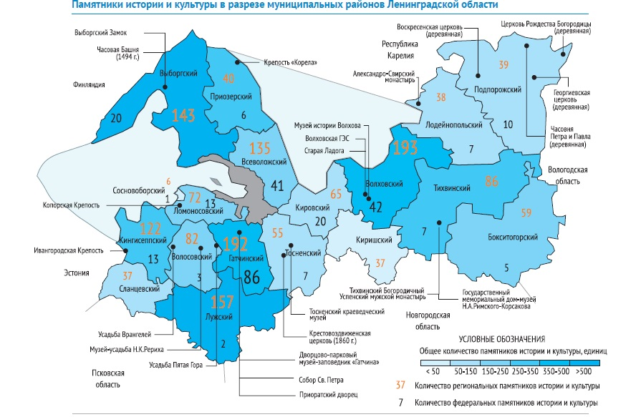
Туризм. В 2013 г. область посетили 1,875 млн. туристов. Общее число действующих коллективных средств размещения (гостиницы, базы отдыха, турбазы, пансионаты) составило 445 единиц, что на 5 единиц больше, чем в 2010 г.

Slide 9
Социальное развитие .
Итогом предыдущего этапа развития стал ряд заметных изменений в демографическом развитии, социальной сфере и рынке труда Ленинградской области:
1. Старение населения региона, сопоставимое со среднероссийскими тенденциями. Увеличение продолжительности жизни.
2. Рост миграционного притока на территорию Ленинградской области.
3. Концентрация населения в муниципальных районах, прилегающих к Санкт-Петербургу, тогда как ряд отдаленных районов области имели демографический спад.
4. Изменение структуры рынка труда под влиянием экономических трансформаций в регионе.
5. Поступательный рост доходов населения.
6. Повышение качества социальных услуг, предоставляемых населению Ленинградской области.

Slide 10
Стратегические цели социально-экономического развития Ленинградской области.
Реализация стратегической цели на долгосрочный период подразумевает достижение следующих целей:
обеспечение экономического роста темпами не менее 5% ВРП в год (за счет развития традиционных секторов экономики Ленинградской области, секторов «новой» инновационной экономики, активизации инвестиционной деятельности в Ленинградской области);
обеспечение сбалансированного развития территории области (в том числе сокращение дисбалансов в развитии и повышение бюджетной устойчивости муниципальных образований, инфраструктурное развитие территории, рост обеспеченности жильем, развитие региональной транспортной сети, развитие агломеративных связей с Санкт-Петербургом, приграничного сотрудничества и внешнеэкономических связей, повышение экологической устойчивости территории);

Slide 11
повышение качества человеческого капитала, создание благоприятных условий для эффективной занятости населения и его проживания на территории области (например, создание условий для улучшения демографической ситуации на территории Ленинградской области, для получения доступного и качественного образования, повышения качества и доступности медицинской помощи, для развития культурного и духовного потенциала, для ведения здорового образа жизни, а также развитие рынка труда Ленинградской области и другое);
повышение эффективности государственного и муниципального управления (повышение эффективности и оптимизация структуры государственного и муниципального управления, создание системы управления проектами развития, повышение эффективности бюджетного управления, снижение уровня дотационности муниципальных образований Ленинградской области, повышение эффективности взаимодействия органов государственной власти и местного самоуправления с обществом).

Slide 12
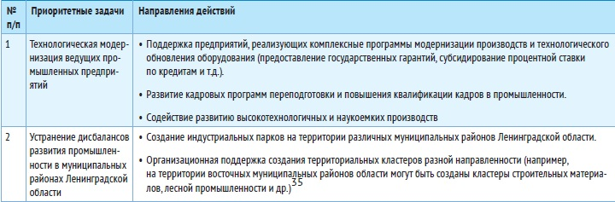
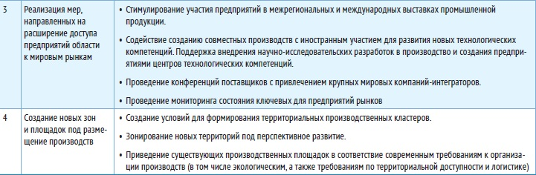
Приоритеты социально-экономического развития.
Развитие традиционных секторов экономики Ленинградской области.

Slide 13
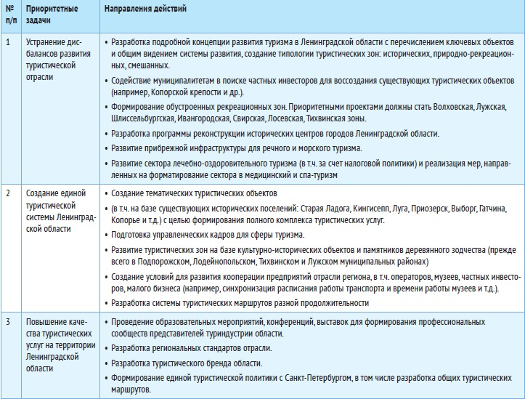
Развитие туризма:

Slide 14
Приоритетные задачи социально-экономического развития:
• Развитие системы мер налогового стимулирования для инвесторов и предприятий муниципальных районов области с пониженным потенциалом развития: снижение до 13,5% ставки по налогу на прибыль, специальная маркетинговая политика по привлечению инвесторов в муниципальные районы с пониженным потенциалом развития.
• Поддержка развития предприятий базовых отраслей муниципальных районов с пониженным потенциалом развития (лесопромышленный комплекс, строительные материалы, местные виды топлива и др.): расширение кооперации между предприятиями, реализация мер кластерной политики, специальные меры финансового стимулирования (покрытие части затрат по программам модернизации производства, софинансирование кадровых программ и т.д.).
• Приоритетная поддержка развития малого и среднего бизнеса в муниципальных районах с пониженным потенциалом развития (лизинг, субсидии на строительство гостевых домов, субсидии на подключение к сетям, стимулирование предпринимательской активности, разработка и реализация программ по подготовке предпринимателей «нового поколения» и т.д.)

Slide 15
• Реализация мер по бюджетной поддержке муниципальных районов с пониженным потенциалом развития:
• снижение доли софинансирования со стороны органов местного самоуправления районов области с пониженным потенциалом развития по региональным программам;
• софинансирование инвестиционных проектов и программ в сфере жилищно-коммунального хозяйства, благоустройства, реконструкции жилья, реконструкции памятников истории и культуры, развития культурных и молодежных центров, капитального ремонта дорог и пр.
• Поддержка совместных межрайонных проектов на территориях районов с пониженным потенциалом развития (в сфере туризма, экологии и рекреации, промышленности, малого бизнеса и т.д.): возмещение части затрат на инженерную подготовку, кадровые программы, лизинг, предоставление гарантий, пиар-сопровождение и пр.
• Строительство и реконструкция социальных объектов на территории муниципальных районов с пониженным потенциалом развития в соответствии с максимально облегченной доступностью для населения.
• Развитие сети маршрутного сообщения, связывающей места проживания и работы в отдаленных муниципальных районах с пониженным потенциалом развития.

Slide 16
• Увеличение заработных плат и реализация активной кадровой политики в бюджетном секторе, в т.ч. привлечение молодых специалистов (врачей, учителей, социальных работников и т.д.) для работы на территории муниципальных районов с пониженным потенциалом развития (гарантии и льготы по предоставлению ипотечных кредитов, развитие системы социального найма жилья).
• Развитие розничной торговли (путем механизмов льготной аренды и налогового стимулирования).
• Развитие опорных социальных центров. Центр должен представлять собой единый комплекс зданий и сооружений «социального характера» (торговля, бытовые услуги, спорт, медицина, культурно-познавательная функция), которые будут повышать качество жизни в малонаселенных и отдаленных муниципальных районах области

Slide 17
Механизмы реализации стратегии:
Расширение участия области в федеральных целевых программах, государственных программах. Создание региональной системы мониторинга федерального софинансирования областных объектов из федерального бюджета.
Комплексное развитие территорий, развитие логистической и производственной инфраструктур, жилищно-коммунального комплекса, строительство и эксплуатация транспортной инфраструктуры, а также проекты в социальной (строительство объектов социальной инфраструктуры) и культурной сфере (в том числе охрана и использование памятников культурного наследия). Реализация проектов государственно-частного партнерства обеспечит качественное развитие инженерной и социальной инфраструктур на территории Ленинградской области
Повышение конкурентоспособности и экономического потенциала участников кластера за счет реализации потенциала эффективного взаимодействия;
Создание рабочих мест для высококвалифицированной рабочей силы в отрасли и смежных секторах
Повышение эффективности расходования бюджетных средств (внедрение программного бюджета и принципов бюджетирования, ориентированное на результат);
Осуществление налоговой политики, направленной на улучшение делового климата в базовых секторах экономики

Slide 18
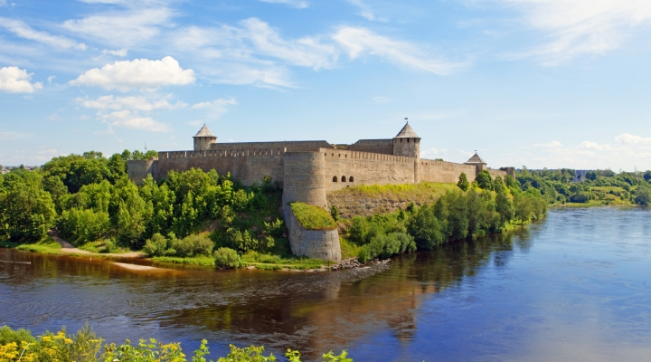
СПАСИБО ЗА ВНИМАНИЕ!

